Slide 1
Zesół szkół nr 1 w ożarowie mazowieckim
TECHNIKUM IM. TONY HALIKA
LICEUM OGÓLNOKSZTAŁCĄCE
TECHNIKUM
Notes:
1

Slide 2
Technikum
TECHNIK ŻYWIENIA I USŁUG GASTRONOMICZNYCH
Specjalizacja: DORADCA ŻYWIENIOWY
Języki obce: język angielski,
język niemiecki.
Przedmioty rozszerzone:
biologia, język angielski.
Czas nauki : 5 lat

Slide 3
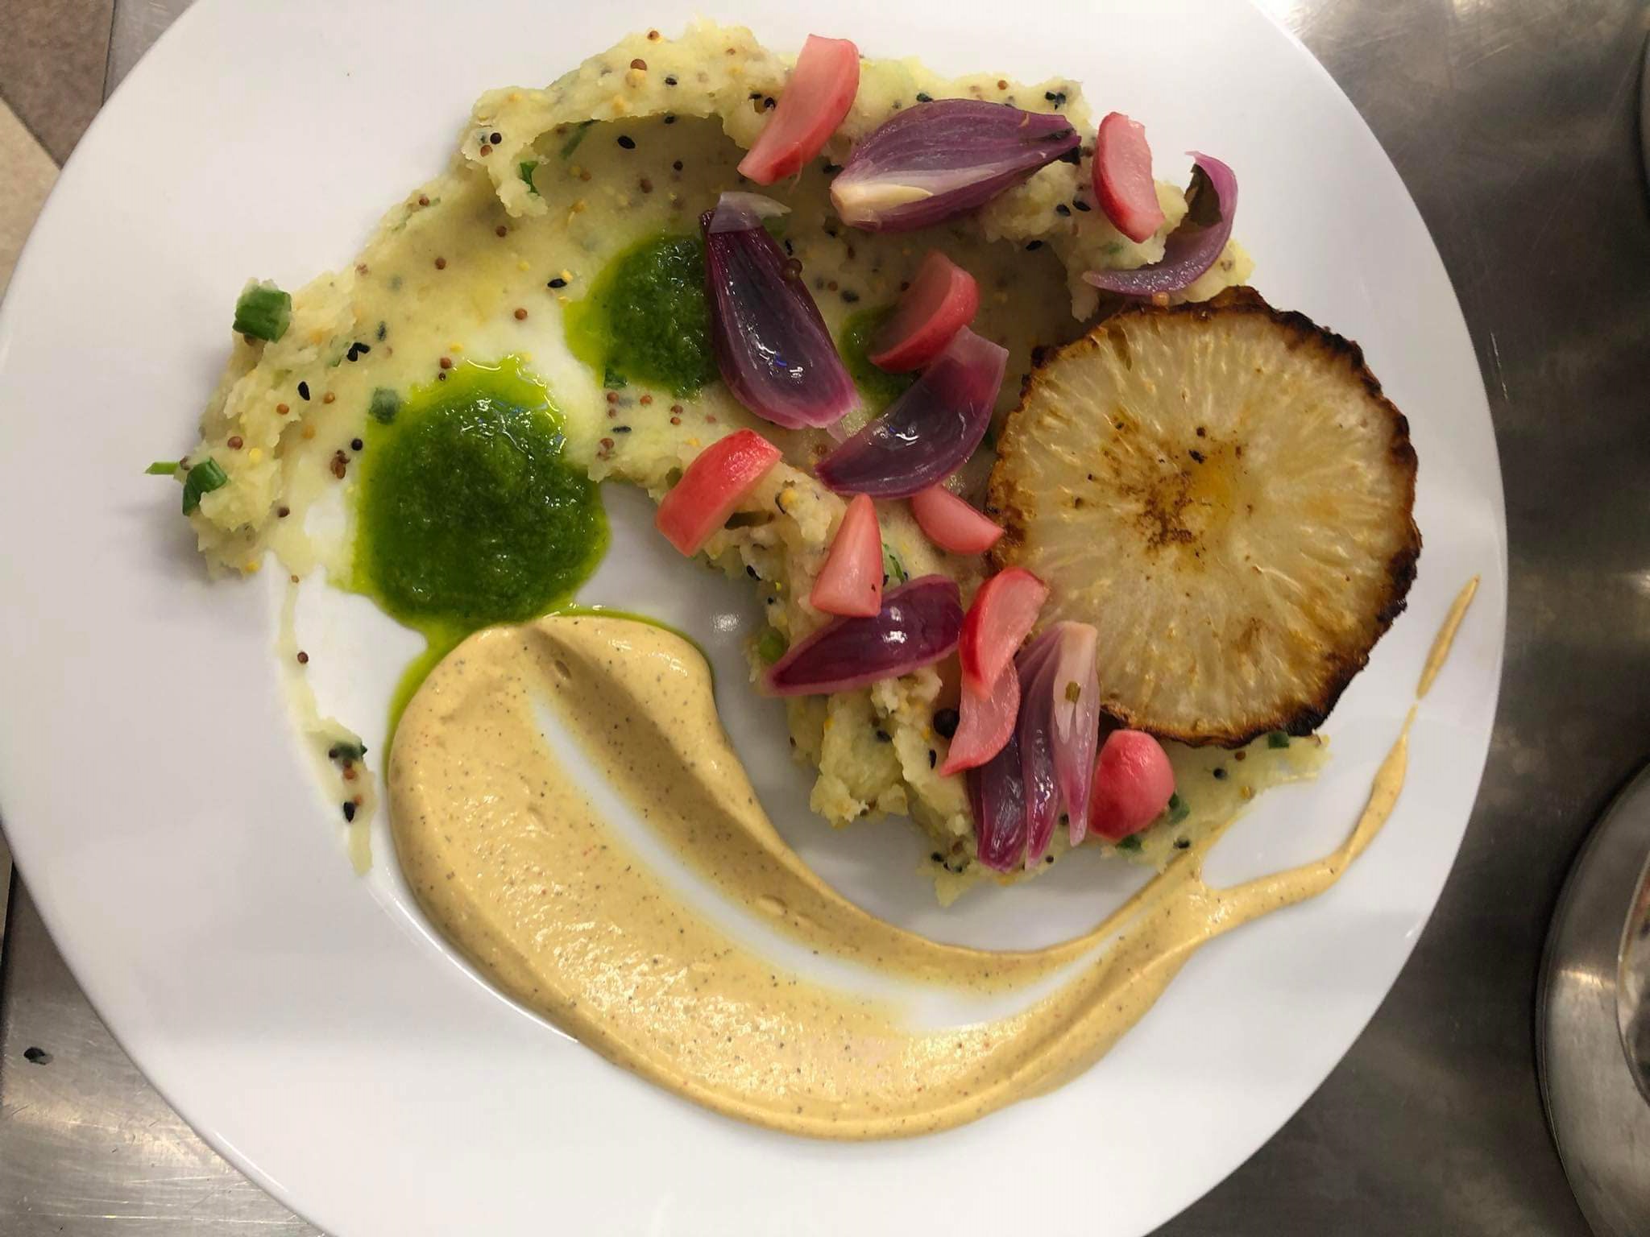
KWALIFIKACJE W ZAWODZIE
HGT.02 – Przygotowanie
i wydawanie dań
HGT.12 – Organizacja żywienia
i usług gastronomicznych

Slide 4
PRAKTYKI
Nasi uczniowie realizują praktyki w restauracjach w Polsce jak i za granicą.
Mazurkas w Ożarowie Mazowieckim;
Bristol w Warszawie;
Plaza Crown w Warszawie;
Splendor w Starych Babicach;
ibis Styles Warszawa West w Morach;
oraz w mniejszych lokalnych restauracjach.

Slide 5
Punktacja
Technik żywienia i usług gastronomicznych
Klasa: 1Tż przedmioty rozszerzone to biologia, j. angielski
Nauczane języki: j. angielski i j. niemiecki
Kryterium - świadectwo | Punkty w postępowaniu rekrutacyjnym
aktywność na rzecz innych ludzi świadectwo ukończenia szkoły z wyróżnieniem szczególne osiągnięcia** wynik z języka polskiego wynik z matematyki wynik z I przedmiotu – biologia wynik z II przedmiotu – język angielski | 3 pkt. 7 pkt. 18 pkt. 18 pkt.* 18pkt.* 18pkt.* 18 pkt.*
Maksymalna liczba pkt. za to kryterium | 100 pkt
Kryterium – egzamin ósmoklasisty wyniki egzaminu w % | Przelicznik punktów
wynik z języka polskiego 100% wynik z matematyki 100% wynik z języka obcego na poziomie podstawowym 100% | 100 x 0,35= 35 pkt. 100 x 0,35= 35 pkt. 100 x 0,30= 30 pkt.
Maksymalna liczba pkt. za to kryterium | 100 pkt.
*celującym – przyznaje się po 18 punktów;
bardzo dobrym – przyznaje się po 17 punktów;
dobrym – przyznaje się po 14 punktów;
dostatecznym – przyznaje się po 8 punktów;
dopuszczającym – przyznaje się po 2 punkty.

Slide 6
Liceum ogólnokształcące
Specjalizacja: Dietetyka
Języki obce: język angielski,
język niemiecki.
Przedmioty rozszerzone:
biologia, język angielski, chemia.
Czas nauki : 4 lata

Slide 7
Punktacja
Liceum Ogólnokształcące
Klasa: 1aLO przedmioty rozszerzone to biologia, chemia, j. angielski,
Nauczane języki: j. angielski i j. niemiecki
Kryterium - świadectwo | Punkty w postępowaniu rekrutacyjnym
aktywność na rzecz innych ludzi świadectwo ukończenia szkoły z wyróżnieniem szczególne osiągnięcia** wynik z języka polskiego wynik z matematyki wynik z I przedmiotu – chemia wynik z II przedmiotu – do wyboru: język angielski lub biologia | 3 pkt. 7 pkt. 18 pkt. 18 pkt.* 18pkt* 18pkt* 18 pkt.*
Maksymalna liczba pkt. za to kryterium | 100 pkt
Kryterium – egzamin ósmoklasisty wyniki egzaminu w % | Przelicznik punktów
wynik z języka polskiego 100% wynik z matematyki 100% wynik z języka obcego na poziomie podstawowym 100% | 100 x 0,35= 35 pkt. 100 x 0,35= 35 pkt. 100 x 0,30= 30 pkt.
Maksymalna liczba pkt. za to kryterium | 100 pkt.
*celującym – przyznaje się po 18 punktów;
bardzo dobrym – przyznaje się po 17 punktów;
dobrym – przyznaje się po 14 punktów;
dostatecznym – przyznaje się po 8 punktów;
dopuszczającym – przyznaje się po 2 punkty.

Slide 8
Liceum ogólnokształcące
Specjalizacja: Sportowa
Języki obce: język angielski,
język niemiecki.
Przedmioty rozszerzone:
biologia, język angielski.
Czas nauki : 4 lata

Slide 9
Punktacja
Liceum Ogólnokształcące
Klasa: 1bLO przedmioty rozszerzone to biologia, j. angielski
Nauczane języki: j. angielski i j. niemiecki
Kryteria - świadectwo | Punkty w postępowaniu rekrutacyjnym
aktywność na rzecz innych ludzi świadectwo ukończenia szkoły z wyróżnieniem szczególne osiągnięcia** wynik z języka polskiego wynik z matematyki wynik z I przedmiotu – biologia wynik z II przedmiotu – język angielski | 3 pkt. 7 pkt. 18 pkt. 18 pkt.* 18pkt* 18pkt* 18 pkt.*
Maksymalna liczba pkt. za to kryterium | 100 pkt
Kryteria – egzamin ósmoklasisty wyniki egzaminu w % | Przelicznik punktów
wynik z języka polskiego 100% wynik z matematyki 100% wynik z języka obcego na poziomie podstawowym 100% | 100 x 0,35= 35 pkt. 100 x 0,35= 35 pkt. 100 x 0,30= 30 pkt.
Maksymalna liczba pkt. za to kryterium | 100 pkt.
*celującym – przyznaje się po 18 punktów;
bardzo dobrym – przyznaje się po 17 punktów;
dobrym – przyznaje się po 14 punktów;
dostatecznym – przyznaje się po 8 punktów;
dopuszczającym – przyznaje się po 2 punkty.

Slide 10
Wydział ŻYWIENIA CZŁOWIEKA w Warszawie

Slide 11
Nasza Szkoła otrzymała akredytację w sektorze Edukacja Szkolna (2023-2027)

Slide 12
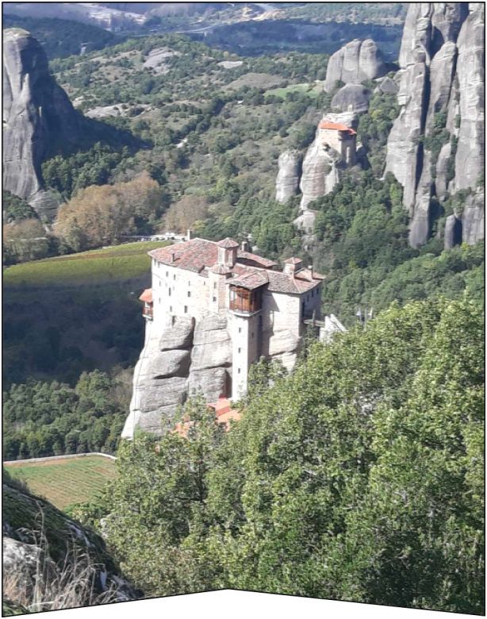
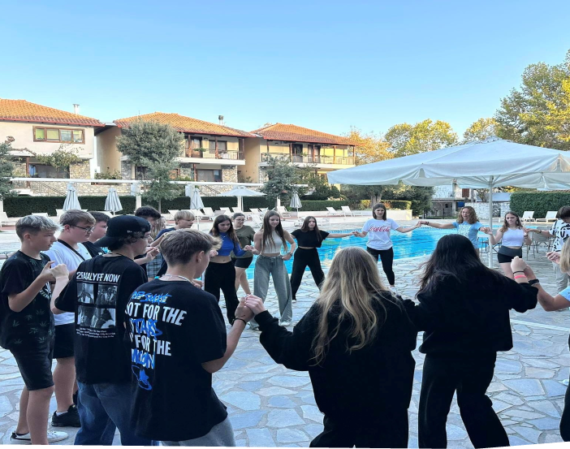
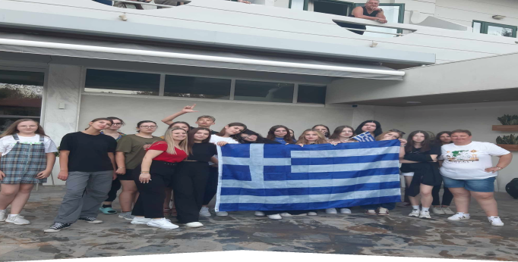
Nasi uczniowie nabywają kompetencje językowe, społeczne oraz cyfrowe podróżując do partnerskich krajów Unii Europejskiej.
12

Slide 13
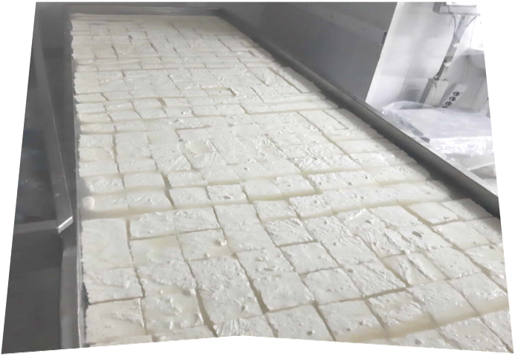
Nasi uczniowie mają możliwość odbywania praktyk w zagranicznych obiektach hotelarsko-gastronomicznych
13

Slide 14
REKRUTACJA 2024
HARMONOGRAM POSTĘPOWANIA REKRUTACYJNEGO
L.p. | Rodzaje czynności | Termin w postępowaniu rekrutacyjnym | Termin w postępowaniu uzupełniającym
1. | Wydanie przez szkołę prowadzącą kształcenie zawodowe skierowania na badanie lekarskie | od 15 maja 2024 r. do 22 lipca 2024 r. | od 29 lipca 2024 r. do 9 sierpnia 2024 r.
2. | Złożenie wniosku, w tym zmiana wniosku o przyjęcie do szkoły ponadpodstawowej wraz z dokumentami (podpisanego przez co najmniej jednego rodzica/prawnego opiekuna) | od 15 maja 2024 r. do 29 maja 2024 r. do godz. 15.00 | od 29 lipca 2024 r. do 31 lipca 2024 r. do godz. 15.00
3. | Uzupełnienie wniosku o przyjęcie do szkoły ponadpodstawowej o świadectwo ukończenia szkoły podstawowej i o zaświadczenie o wyniku egzaminu ósmoklasisty oraz złożenie nowego wniosku, w tym zmiana przez kandydata wniosku o przyjęcie, z uwagi na zmianę szkół do których kandyduje. Weryfikacja przez komisję rekrutacyjną wniosków o przyjęcie do szkoły ponadpodstawowej i dokumentów potwierdzających spełnianie przez kandydata warunków poświadczanych w oświadczeniach, w tym dokonanie przez przewodniczącego komisji rekrutacyjnej czynności związanych z ustaleniem tych okoliczności. | od 03 lipca 2024 r. do 10 lipca 2024 r. do godz. 15.00 | Nie dotyczy

Slide 15
4. | Weryfikacja przez komisję rekrutacyjną wniosków o przyjęcie do szkoły ponadpodstawowej i dokumentów potwierdzających spełnianie przez kandydata warunków lub kryteriów branych pod uwagę w postępowaniu rekrutacyjnym, w tym okoliczności zweryfikowanych przez wójta (burmistrza lub prezydenta) wskazanych w oświadczeniach | do 15 lipca 2024 r. | do 6 sierpnia 2024 r
5. | Podanie do publicznej wiadomości przez komisję rekrutacyjną listy kandydatów zakwalifikowanych i kandydatów niezakwalifikowanych | 19 lipca 2024 r. do godz. 12.00 | 8 sierpnia 2024 r.
6. | Potwierdzenie woli przyjęcia w postaci przedłożenia oryginału świadectwa ukończenia szkoły i oryginału zaświadczenia o wynikach egzaminu zewnętrznego, o ile nie zostały one złożone w uzupełnieniu wniosku o przyjęcie do szkoły ponadpodstawowej, a w przypadku szkoły prowadzącej kształcenie zawodowe, także zaświadczenia lekarskiego zawierającego orzeczenie o braku przeciwskazań zdrowotnych do podjęcia praktycznej nauki zawodu oraz orzeczenia lekarskiego na potrzeby sanitarno-epidemiologiczne. | od 19 lipca 2024 r. do 24 lipca 2024 r. do godz. 15.00 | od 8 sierpnia 2024 r. do 12 sierpnia 2024 r. do godz. 12.00
7. | Podanie do publicznej wiadomości przez komisję rekrutacyjną listy kandydatów przyjętych i kandydatów nieprzyjętych. | 25 lipca 2024 r. do godz. 14.00 | 12 sierpnia 2024 r. do godz. 15.00

Slide 16
DLACZEGO NASZA SZKOŁA ?
Przyjazna atmosfera;
Wyjazdy międzynarodowe;
Współpraca z wyższymi uczelniami;
Praktyki w zawodzie na wysokim poziomie;
Wykwalifikowana kadra pedagogiczna;
Dobrze wyposażone pracownie;
Pomoc psychologiczno-pedagogiczna na najwyższym poziomie.

Slide 17
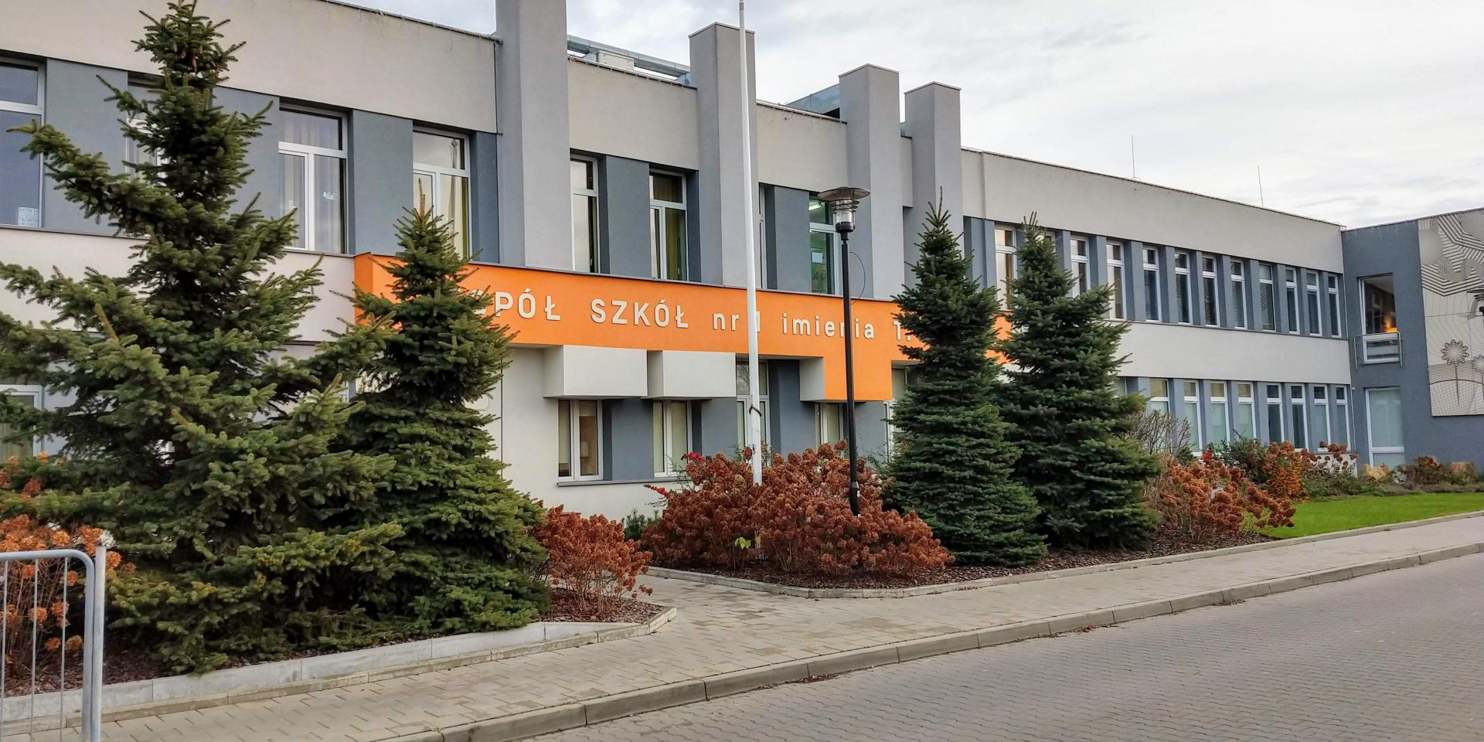
Zapraszamy na krótki filmik o nas
17
https://drive.google.com/file/d/1xNBC8dBJIc2aNZ4Mu1FI2R4_nR3KwIfZ/view

Slide 18
DOŁĄCZ DO NAS
ZAPRASZAMY !!!

